Slide 1


EXCEPTION HANDLING
&
PROPERTIES FILE
Ing. Luis Ruiz
lruiz@galaxy.edu.pe

Slide 2
Contenido
SESION 6
Exception Handling
Properties File
Reading data from the Excel
review final project
Luis Ruiz Caceres ®

Slide 3
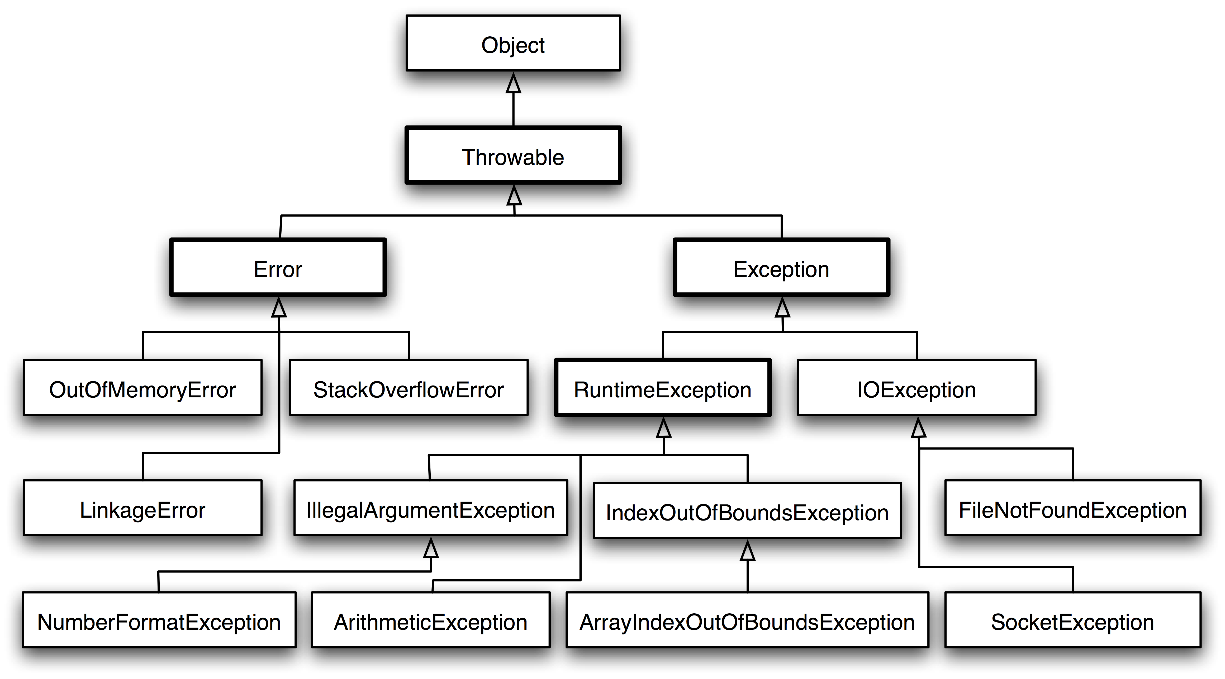
Exception Handling
Exception
Condición inesperada en tiempo de ejecución
Exception handling
Manejar cualquier comportamiento inesperado durante la ejecución
Capturar la excepción y registrar mensajes para solucionar problemas
Permite la continuidad de las ejecuciones incluso si falla una prueba
Luis Ruiz Caceres ®

Slide 4
Exception Handling
Practica
Luis Ruiz Caceres ®

Slide 5
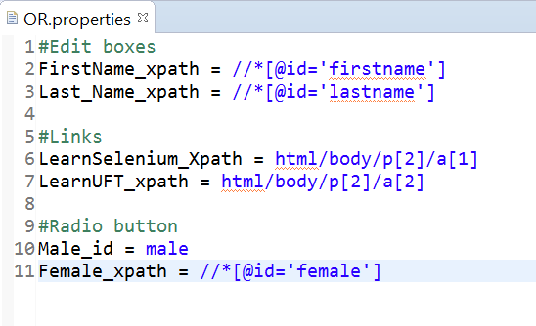
Properties File
permite manipular archivos que almacenen de manera permanente una serie de valores emparejados cada uno de ellos a un nombre, de manera similar a los nombre de variables que almacenan valores en memoria
FileInputStream file = new FileInputStream(System.getProperty("user.dir")+"\\src\\com\\resources\\OR.properties");
Properties prop = new Properties();
prop.load(file);
System.out.println(prop.getProperty("FirstName_xpath"));
System.out.println(prop.getProperty("Last_Name_xpath"));
driver.findElement(By.xpath(prop.getProperty("FirstName_xpath"))).sendKeys("Shekhar");
driver.findElement(By.xpath(prop.getProperty("Last_Name_xpath"))).sendKeys("Sharma");
Luis Ruiz Caceres ®

Slide 6
Properties File
Practica
Luis Ruiz Caceres ®

Slide 7
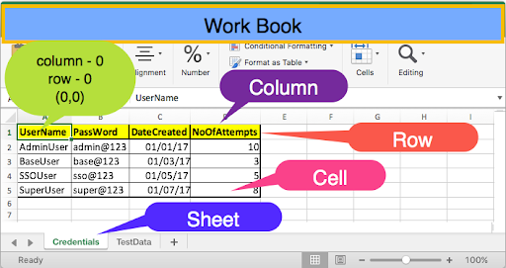
Reading Excel File
<dependency>
<groupId>org.apache.poi</groupId>
<artifactId>poi-ooxml</artifactId>
<version>4.1.2</version>
</dependency>
Luis Ruiz Caceres ®

Slide 8
Reading Excel File
Practica
Luis Ruiz Caceres ®

Slide 9

Luis Ruiz Caceres ®

